Slide 1
VISIÓ PER COMPUTADOR Short Project QP 2022
Notes:
Cover slide option #1

Slide 2
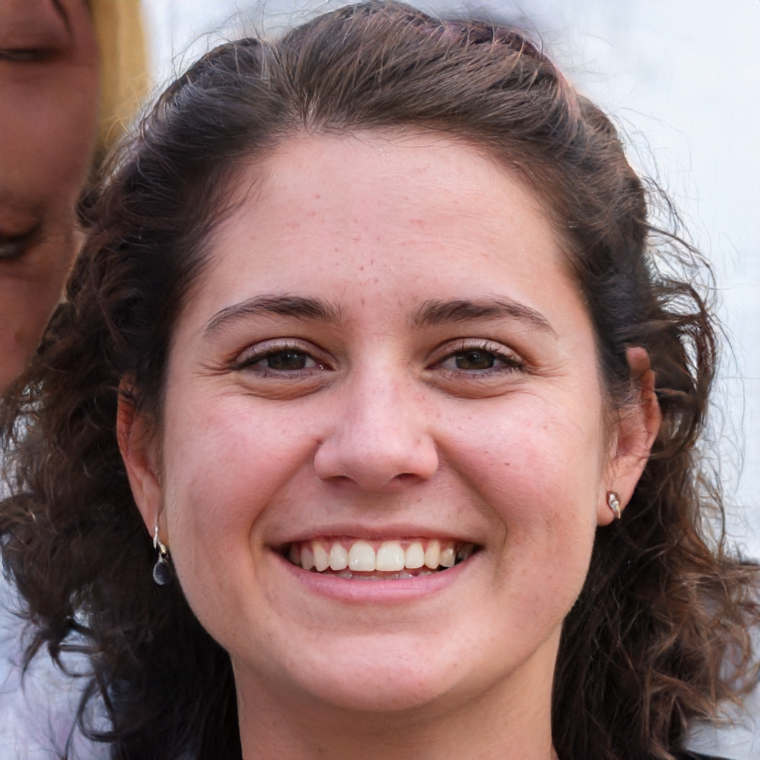

Slide 3
Esquema del projecte
Aprenentatge
Demo
Ulls
NUlls
Video
Extractor de Caract.
Blkproc
Extractor de Caract.
SVM
Predict
Mdl
Localitzador
Output

Slide 4
Esquema del projecte
Aprenentatge
Ulls
NUlls
Accuracy
Extractor de Caract.
Learner App
Valor de Mérit
SVM
Reducció
Mdl

Slide 5
Esquema del projecte
Extractor de Caract.
Ulls
NUlls
Greylevel norm.
Imresize
My_feature_extractor
Table generator

